Slide 1
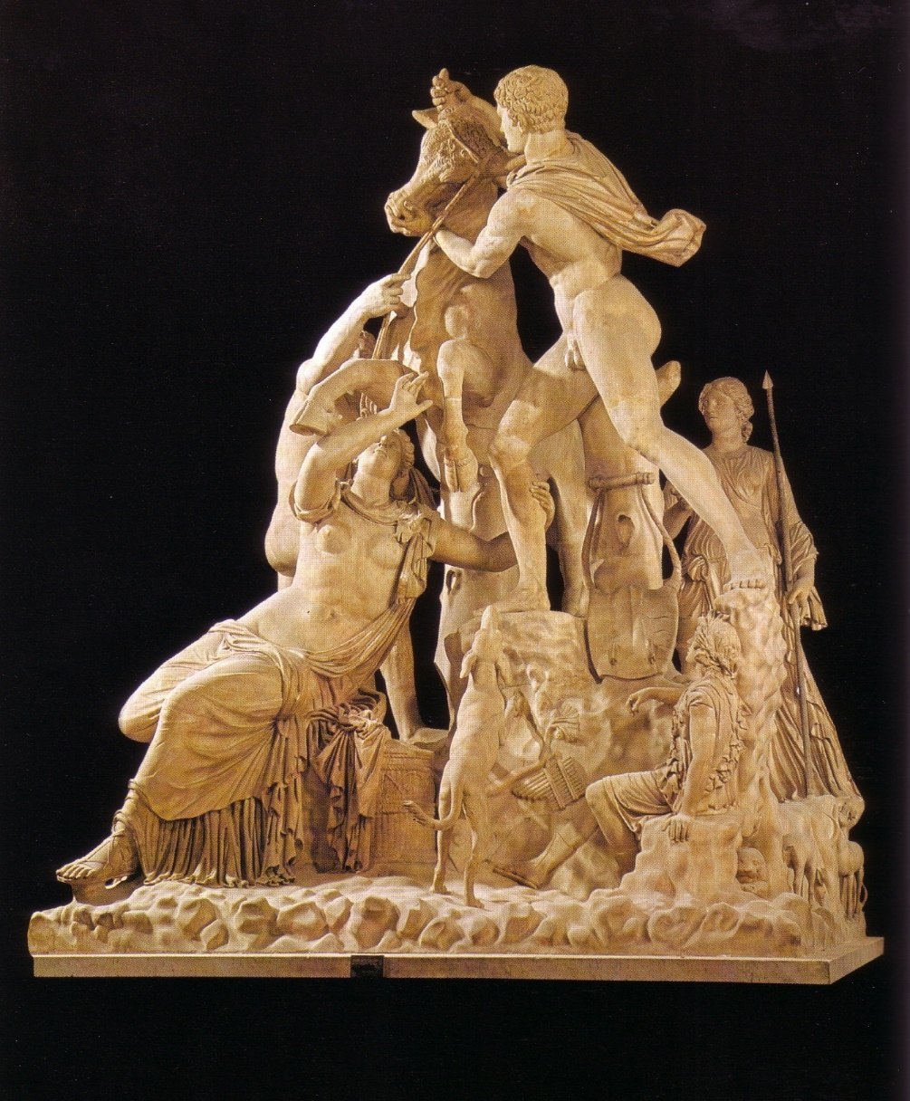
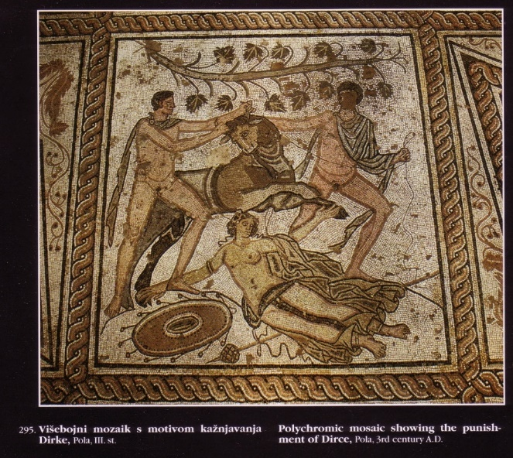
Il cosiddetto Toro Farnese dalle Terme di Caracalla
opera rodia
scultori: Apollonio e Taurisco
Anfione e Zeto, figli di Zeus,
puniscono Dirce

Slide 2
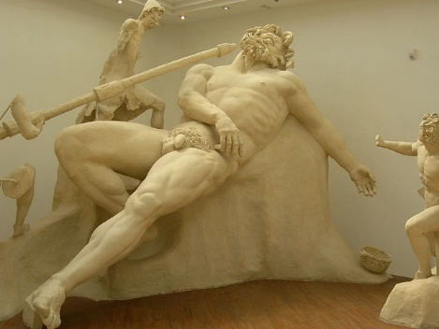
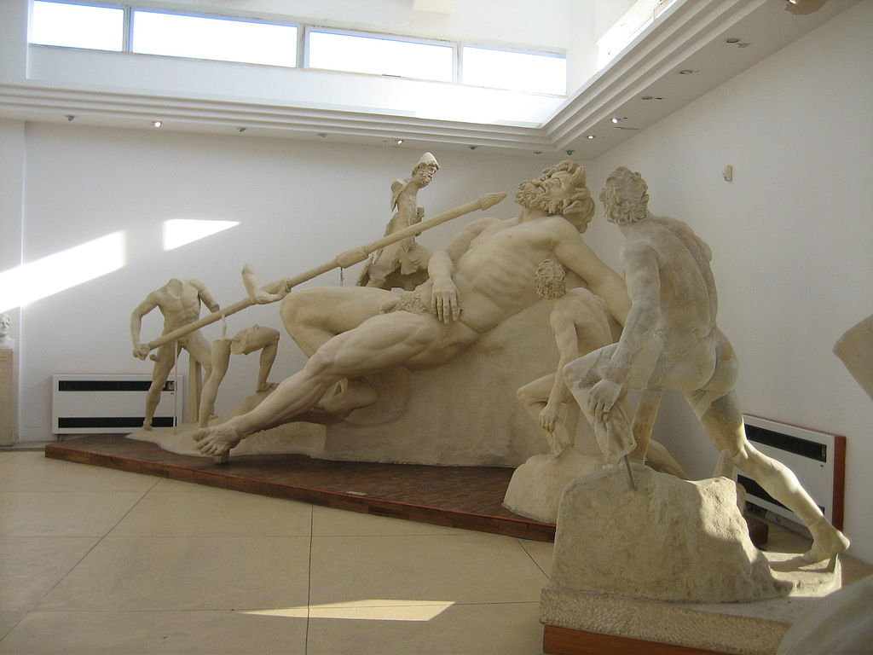
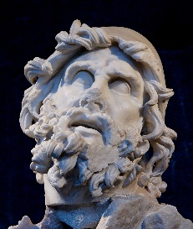
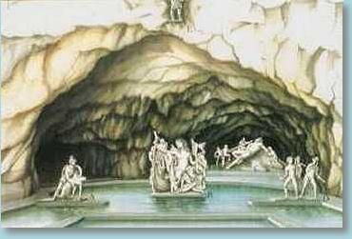
Gruppo di Sperlonga
Palazzo di Tiberio
Ellenismo tardo

Slide 3
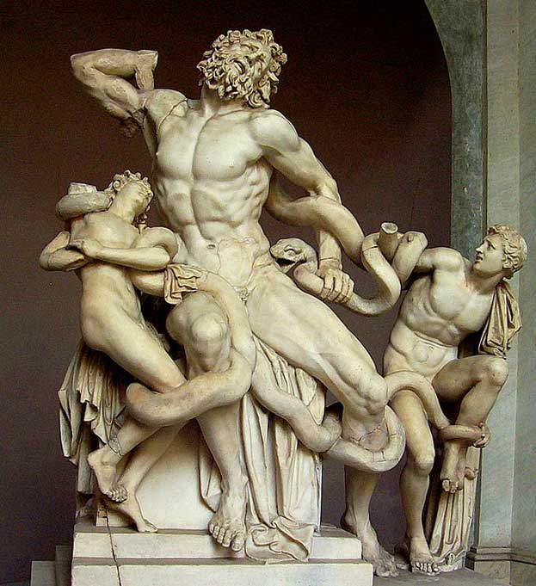
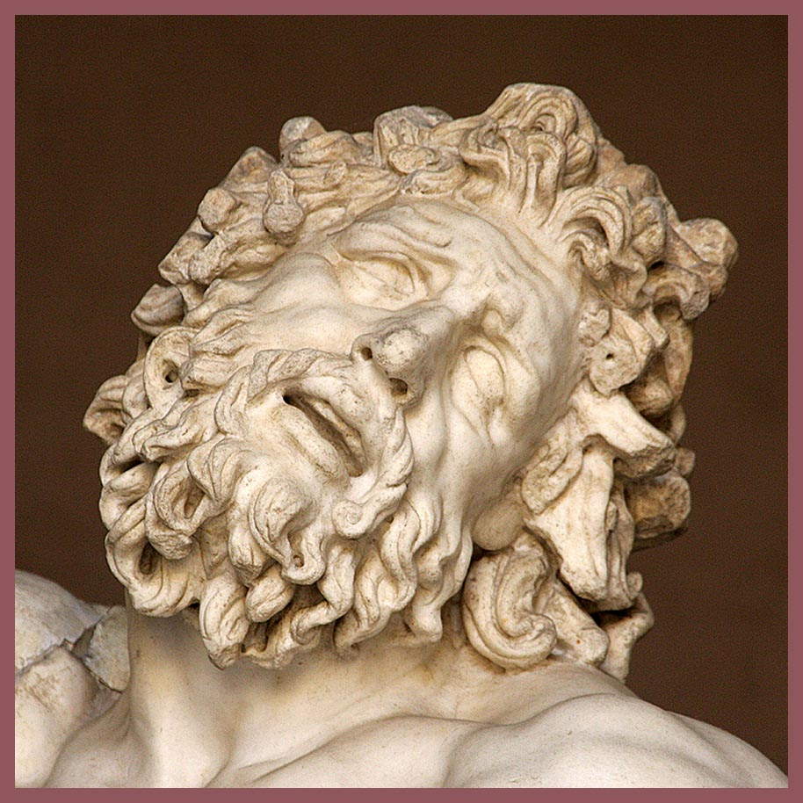
Laocoonte Musei Vaticani I sec. a.C.? Domus Aurea, poi Terme di Tito scultori rodi: Atanodoro, Agesandro, Polidoro

